Slide 1

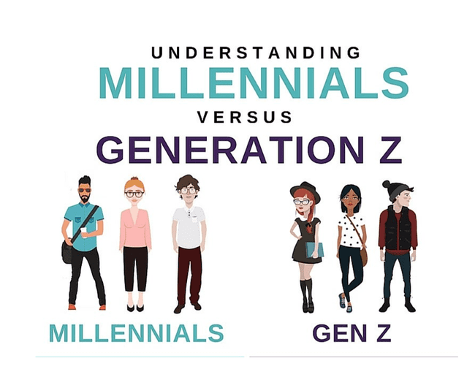
Ahmad Syamsul Arifin

Slide 2
TEORI GENERASI
generasi adalah suatu konstruksi sosial yang didalamnya terdapat sekelompok orang yang memiliki kesamaan umur dan pengalaman historis yang sama. mereka memiliki kesamaan tahun lahir dalam rentang waktu 20 tahun dan berada dalam dimensi sosial dan dimensi sejarah yang sama (Manheim :1952)

Slide 3

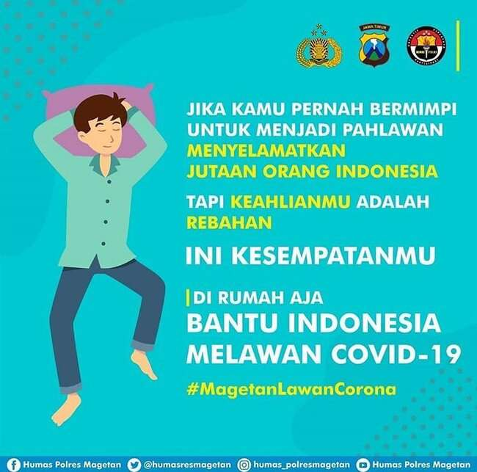
VS

Slide 4
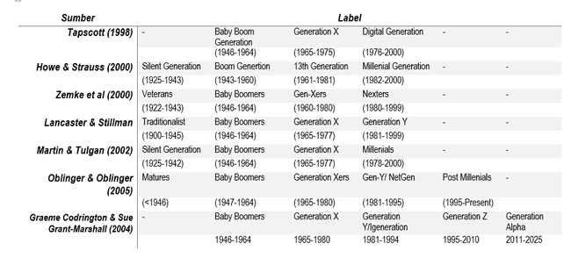

Slide 5
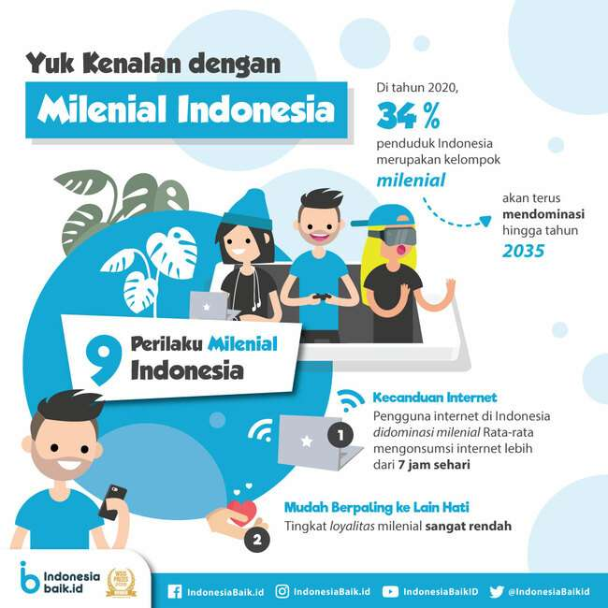
GENERATION Y

Slide 6
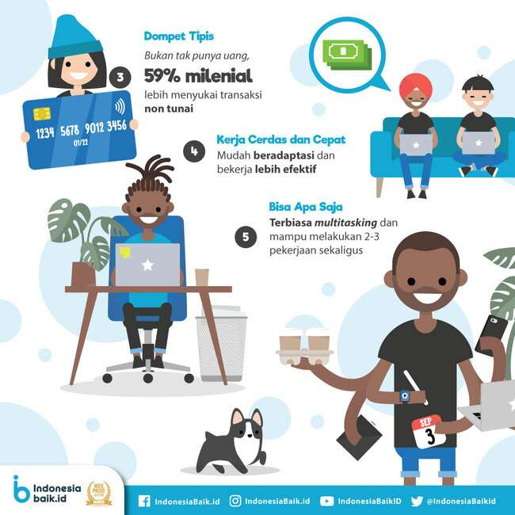
GENERATION Y

Slide 7

GENERATION Y

Slide 8
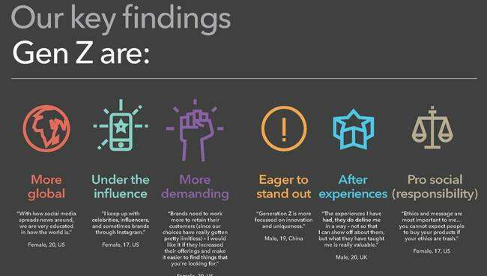
GENERATION Z

Slide 9
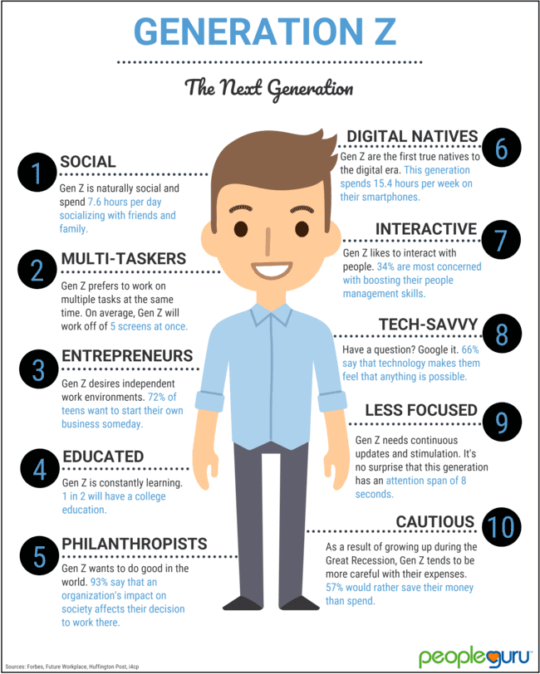
GENERATION Z

Slide 10
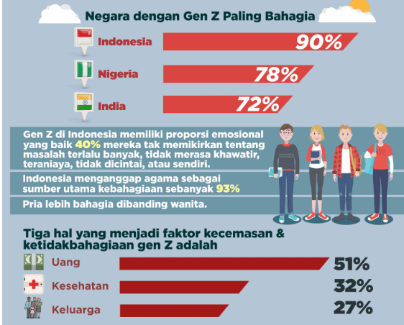
“What The World's Young People Think and Feel.” Varkey Foundation (2017)

Slide 11
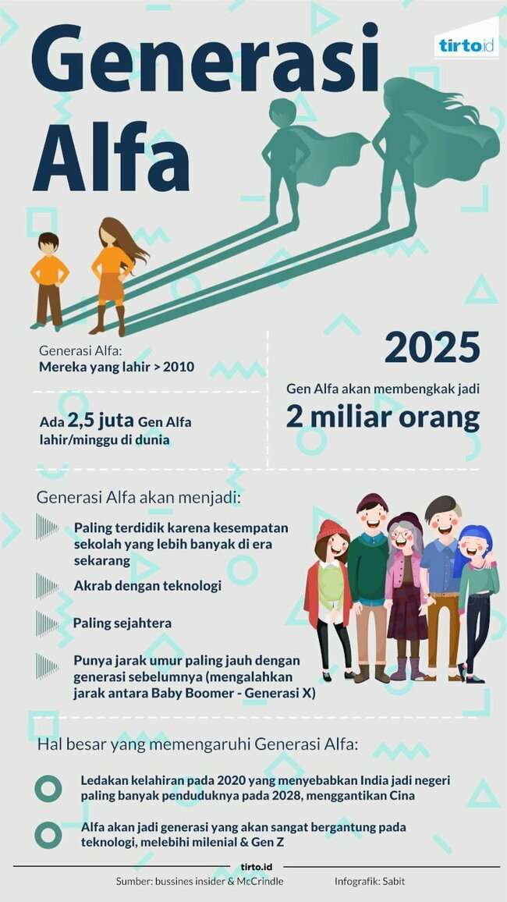
GENERATION α

Slide 12
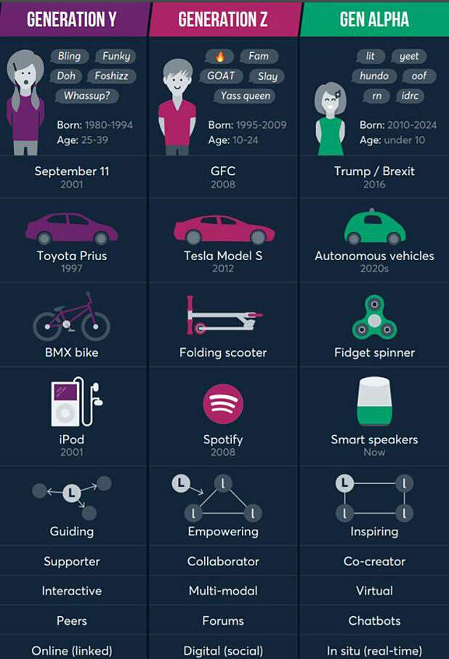
Y Z α

Slide 13
KONDISI SAAT INI

Slide 14
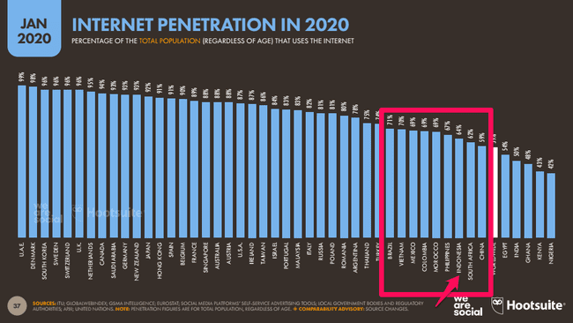

Slide 15
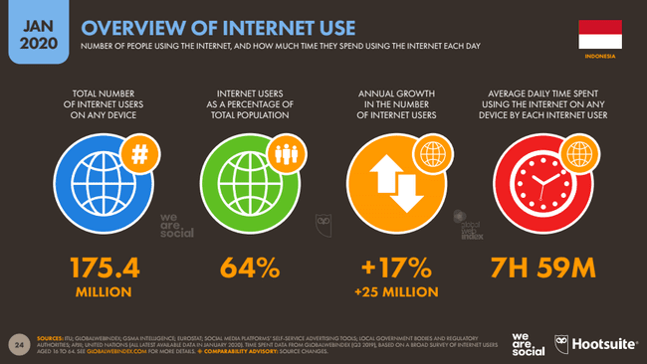

Slide 16
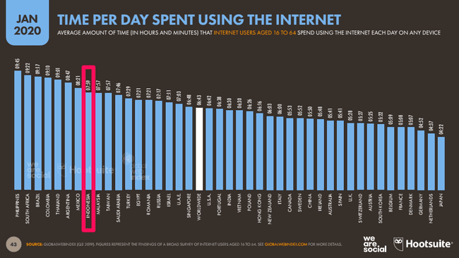

Slide 17
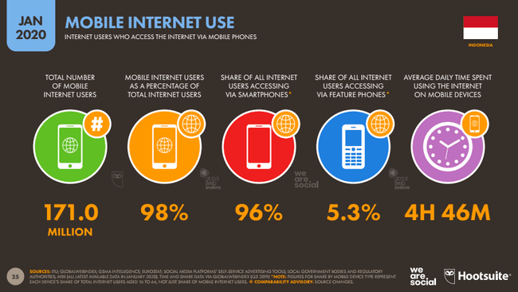

Slide 18
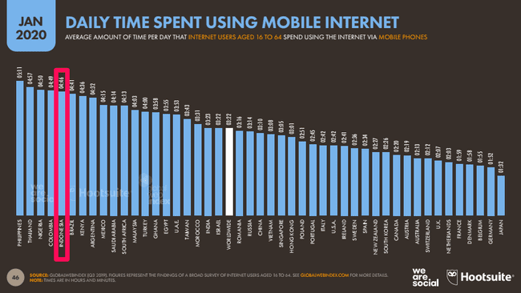

Slide 19
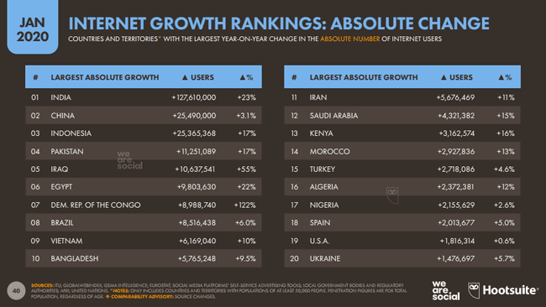

Slide 20
علموا أولادكم على غير شاكلتكم فإنهم مخلوقات لزمان غير زمانكم
“DIDIKLAH ANAK-ANAKMU, KARENA MEREKA ITU AKAN MENGHADAPI SUATU ZAMAN YANG BUKAN SEPERTI ZAMAN KALIAN SEKARANG”
---- Ali Bin Abi Thalib. RA.

Slide 21

Thank You
someone@example.com

